Slide 1
Strategi dan Kebijakan Teknologi Informasi

Slide 2
Definisi Strategi
Strategi adalah pola tindakan utama yang dipilih untuk mewujudkan visi perusahaan, melalui misi.
Definisi strategi yang pertama yang dikemukakan oleh Chandler menyebutkan bahwa, “Strategi adalah tujuan jangka panjang dari suatu perusahaan, serta pendayagunaan dan alokasi semua sumber daya yang penting untuk mencapai tujuan tersebut”. Dilain pihak, strategi dirumuskan untuk menggalang berbagai sumber daya perusahaan dan mengarahkannya ke pencapaian visi perusahaan. Tanpa strategi yang tepat, sumber daya perusahaan akan terhambur konsumsinya, sehingga akan berakibat pada kegagalan perusahaan dalam mewujudkan visinya.

Slide 3
Strategi perusahaan berbasis sistem informasi perlu dibuat karena sumber daya yang dimiliki perusahaan sangat terbatas, sehingga harus dimanfaatkan secara optimal. Strategi ini juga digunakan untuk meningkatkan daya saing atau kinerja perusahaan karena para kompetitor memiliki sumberdaya teknologi yang sama dan memastikan bahwa aset teknologi informasi dapat dimanfaatkan secara langsung maupun tidak langsung dalam meningkatkan profitabilitas perusahaan, baik berupa peningkatan pendapatan mapun pengurangan biaya.

Slide 4
Menurut O’Brien (2005), peran strategis sistem informasi dalam organisasi adalah memperbaiki efisiensi operasi, meningkatkan inovasi organisasi dan membangun sumber daya informasi yang strategis. Ketiga peran strategis ini dapat mendukung organisasi dalam meningkatkan keunggulan kompetitif dalam bersaing. Dalam sebuah organisasi non-profit, peran strategis yang dimaksud adalah meningkatkan efisiensi dalam pelaksanaan pekerjaan dan meningkatkan kinerja dalam melakukan aktivitas pelayanan.

Slide 5
Sistem informasi yang diaplikasikan oleh perusahaan untuk menunjang strateginya dapat pula digunakan untuk melihat kecenderungan tren bisnis di masa depan. Dengan adanya sistem informasi, maka perusahaan dapat mengantisipasi perubahan-perubahan yang mungkin terjadi dalam jangka pendek, menengah, maupun panjang karena adanya perubahan orientasi bisnis. Disamping itu, sistem informasi yang unggul akan menciptakan barriers to entry pada kompetitor karena adanya kerumitan teknologi untuk memasuki persaingan pasar.

Slide 6
Dari sisi internal perusahaan, penggunaan sistem informasi bukan saja akan meningkatkan kualitas serta kecepatan informasi yang dihasilkan bagi manajemen, tetapi juga dapat menciptakan suatu sistem informasi manajemen yang mampu meningkatkan integrasi di bidang informasi dan operasi diantara berbagai pihak yang ada di perusahaan. Sistem ini dapat berjalan dengan baik apabila semua proses didukung dengan teknologi yang tinggi, sumberdaya yang berkualitas, dan yang paling penting adalah komitmen perusahaan

Slide 7
Sistem informasi secara umum memiliki beberapa peranan dalam perusahaan, diantaranya sebagai berikut.
1. Minimize Risk
Setiap bisnis memiliki resiko, terutama berkaitan dengan faktor-faktor keuangan. Pada umumnya resiko berasal dari ketidakpastian dalam berbagai hal dan aspek-aspek eksternal lain yang berada diuar kontrol perusahaan. Saat ini berbagai jenis aplikasi telah tersedia untuk mengurangi resiko-resiko yang kerap diahadapi oleh bisnis, seperti forecasting, financial advisory, planning expert, dan lain-lain. Selain itu, kehadiran teknologi informasi merupakan sarana bagi manajemen dalam mengelola resiko yang dihadapi.
2. Reduce Cost
Peran teknologi informasi sebagai katalisator dalam berbagai usaha pengurangan biaya operasional perusahaan akan berpengaruh terhadap profitabilitas perusahaan. Terdapat empat cara untuk mengurangi biaya operasional melalui penerapan sistem informasi, yakni eliminasi proses yang dirasa tidak perlu, simplifikasi proses, integrasi proses sehingga lebih cepat dan praktis, serta otomatisasi proses.
3. Added Value
Teknologi informasi dapat menciptakan value bagi pelanggan perusahaan. Penciptaan value ini tidak sekedar untuk memuaskan pelanggan, tetapi juga untuk menciptakan loyalitas pelanggan dalam jangka panjang.
4. Create New Realities
Pesatnya teknologi internet menghasilkan suatu arena bersaing baru bagi perusahaan di dunia maya. Hal ini ditunjukkan dengan maraknya penggunaan e-commerce, e-loyalty, e-customer, dan lain-lain dalam menanggapi mekanisme bisnis di era globalisasi informasi.

Slide 8
Perencanaan strategis sistem informasi diperlukan agar sebuah organisasi dapat mengenali target terbaik untuk melakukan pembelian dan penerapan sistem informasi manajemen, serta memaksimalkan hasil investasi dari teknologi informasi. Sebuah sistem informasi yang baik akan membantu sebuah organisasi dalam pengambilan keputusan untuk merealisasikan rencana bisnisnya. Dengan demikian, penerapan teknologi informasi untuk menentukan strategi perusahaan adalah salah satu cara yang paling efektif dalam untuk meningkatkan performa bisnis. Strategi sistem informasi dipengaruhi oleh strategi-strategi lain yang diterapkan perusahaan dan selalu memiliki konsekuensi.

Slide 9
Tantangan Implementasi
1. Pengguna tidak mengetahui kemampuan teknologi yang dapat digunakan untuk membantu proses bisnis yang dikerjakannya setiap hari, dan pada tahap analisa developer juga tidak mengetahui benar-benar proses bisnis yang berlangsung atau juga karena standard dari developer yang kurang dalam membuat program sehingga program yang dihasilkan adalah program yang baik dari kacamata developer bukan dari kedua belah pihak. Karena ketidak tahuan pengguna maka masalah ini bisa diabaikan dimana pengguna juga tidak keberatan dengan program yang diberikan untuk digunakan.

Slide 10
2. Kedua belah pihak tidak memahami asumsi dan ketergantungan yang ada dalam system dan bisnis proses, sehingga pada tahap implementasi jika ada bagian dari proses bisnis yang belum di cover oleh system dan kemudian dibuatkan fungsi baru yang ternyata menimbulkan masalah, dan penyelesaian masalah menimbulkan masalah baru seperti melakukan tambal sulam yang berakibat pada benang kusut akan membuat suatu aplikasi yang tidak dapat di andalkan. Dan aplikasi hanya dibuat sebagai program untuk melakukan entry data.

Slide 11
Dalam implementasi system terintegrasi, dimana pengguna tidak dapat menjadikan implementasi sebagai prioritas pertama, dimana pengguna yang sudah disibukkan dengan kegiatan operasional akan berpura-pura menyetujui, menjalankan dan mengikutinya tetapi pada kenyataannya semuanya tidak berjalan sesuai dengan harapan.

Slide 12
3. Dalam implementasi system terintegrasi, dimana pengguna tidak dapat menjadikan implementasi sebagai prioritas pertama, dimana pengguna yang sudah disibukkan dengan kegiatan operasional akan berpura-pura menyetujui, menjalankan dan mengikutinya tetapi pada kenyataannya semuanya tidak berjalan sesuai dengan harapan.

Slide 13
Alasan mengapa sistem informasi menjadi tantangan manajemen adalah karena keamanan sistem informasi memerlukan sumber organisasi dan manajemen seperti bermacam teknologi. Menyusun kerangka yang baik untuk keamanan dan kontrol meminta keahlian dalam mengimbangi risiko, reward, dan kapabilitas operasional perusahaan.

Slide 14
Tantangan Manajemen
1. Tantangan investasi sistem informasi
Pentingnya sistem informasi sebagai investasi yang memproduksi nilai bagi perusahaan. Ditunjukkan pula bahwa tidak semua perusahaan menyadari nilai yang kembali (good return) dari investasi sistem informasi tersebut. Ternyata salah satu tantangan yang paling besar yang dihadapi manajer masa kini adalah jaminan bahwa perusahaan mereka benar-benar mendapatkan good return dari biaya yang mereka keluarkan untuk sistem informasi.

Slide 15
2. Tantangan stratejik bisnis
- Selain investasi TI yang berat, banyak organisasi tidak menyadari nilai bisnis yang penting dari sistem mereka, karena mereka kurang atau gagal untuk menghargai aset komplemen yang diperlukan agar dapat menggunakan aset teknologi mereka untuk bekerja.
- Kekuatan dari komputer hardware dan software tumbuh lebih cepat dari kemampuan organisasi untuk mengaplikasikan dan menggunakan teknologi.
- Untuk mendapatkan keuntungan sepenuhnya dari TI, menyadarai produktivitas yang asli, dan agar berdaya saing serta efektif, maka organisasi perlu melakukan desain ulang. Merekan harus membuat perubahan fundamental dan perilaku pengelolaan (manajer), membangun model bisnis, menghilangkangkan peraturan krja yang kadaluwarsa, mengeliminasi proses bisnis dan struktur organisasi yang modelnya tidak efisien.

Slide 16
3. Tantangan globalisasi
- Pertumbuhan yang cepat dalam perdagangan internasional dan timbulnya ekonomi global memerlukan sistem informasi yang mendukung produksi dan menjual produk di berbagai negara yang berbeda.
- Untuk membangun sistem informasi yang multinasional dan terintegrasi, maka bisnis harus membangun standar global hardware, software dan komunikasi, menciptakan akuntansi dan struktur laporan yang antar budaya serta mendesain proses bisnis transnasional.

Slide 17
4. Tantangan infrastruktur teknologi informasi
- Banyak perusahaan yang dibebani dengan program TI yang mahal, sistem informasi yang kompleks dan rapuh, serta tindakan mereka yang merupakan hambatan bagi strategi dan pelaksanaan bisnisnya.
- Untuk membangun infrastruktur TI baru merupakan tugas berat yang khusus, banyak perusahaan yang berjuang mengintegrasikan pulau teknologi dan sistem informasi mereka.

Slide 18
5. Tantangan tanggungjawab dan pengawasan: etika dan pengawasan.
- Meskipun sistem informasi memberikan keuntungan dan efisiensi yang besar, mereka juga menciptakan masalah dan tantangan sosial dan etis baru, seperti ancaman ke individual privacy dan hak kepemilikan intelektual, masalah kesehatan yang berhubungan dengan komputer, kejahatan komputer dan eliminasi pekerjaan.
- Tantangan besar dari pengelolaan (manajer) adalah membuat keputusan terinformasi yang sensitif sampai ke konsekuensi negatif dari sistem informasi sampai ke yang negatif.

Slide 19
Perencanaan Bisnis/TI
Proses perencanaan bisnis/TI memiliki tiga komponen utama :
Pengembangan strategi. Mengembangkan berbagai strategi bisnis yang mendukung visi bisnis perusahaan. Contohnya menggunakan teknologi informasi untuk membuat sistem e –business inovatif yang berfokus pada nilai pelanggan dan bisnis.
Manajemen sumber daya. Mengembangkan berbagai rencana strategi untuk mengelola atau melakukan outsourching atas sumber daya TI perusahaan, termasuk personel SI, hardware, software, data, dan sumber daya jaringan.
Arsitektur teknologi. Membuat pilihan TI strategis yang mencerminkan arsitektur teknologi informasi yang disesain untuk mendukung usaha bisnis / TI perusahaan.

Slide 20
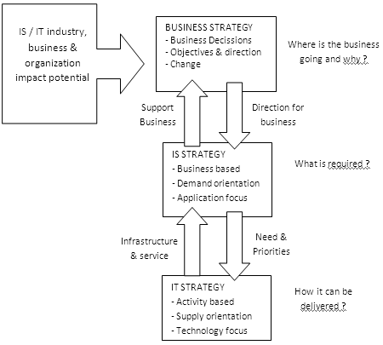
Hubungan Strategi Bisnis, Strategi SI & TI (Ward & Peppar)

Slide 21
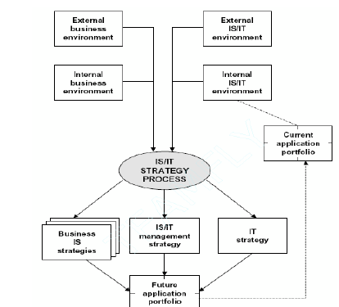
Model Penyusunan Strategi SI dan TI

Slide 22
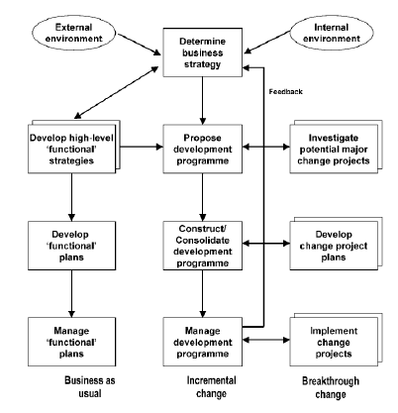
Integrated Business Strategy Framework

Slide 23
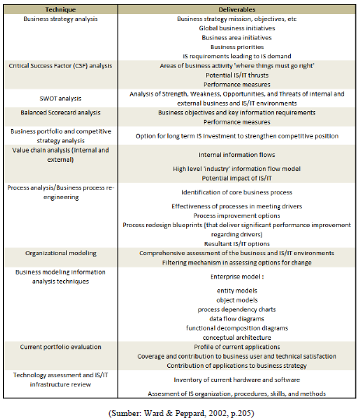
Teknik Pengidentifikasian Kebutuhan SI

